Slide 1
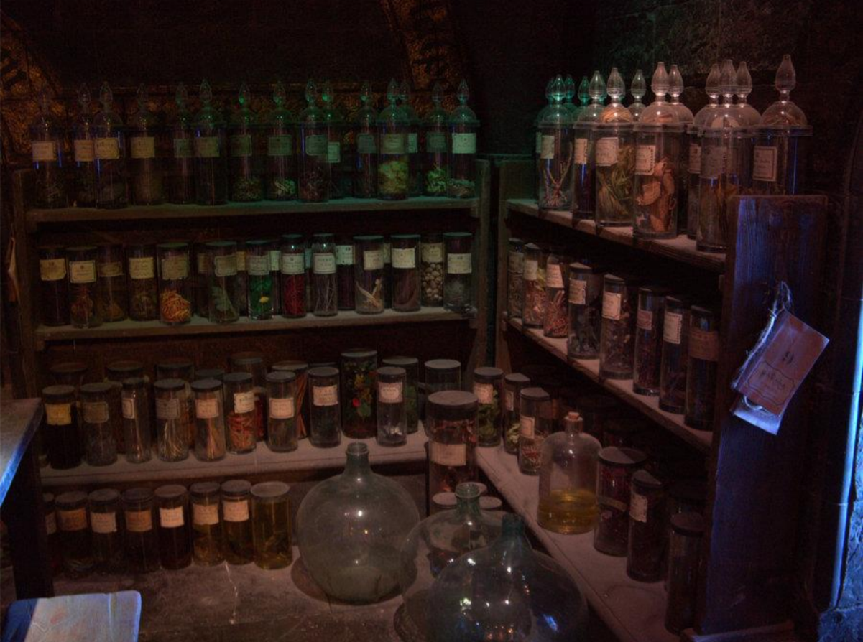
Présentation
Contexte
Besoin
Planification du projet
Modélisation
Requêtes
Bilan
GiselleMagicArt.com

Slide 2
Présentation
Contexte
Besoin
Planification du projet
Modélisation
Requêtes
Bilan
Alexandre LECOMTE
(chef de projet)
Pierre GEERAERT
Aurélien KLEIN
Florian FRITSCH
GiselleMagicArt.com

Slide 3
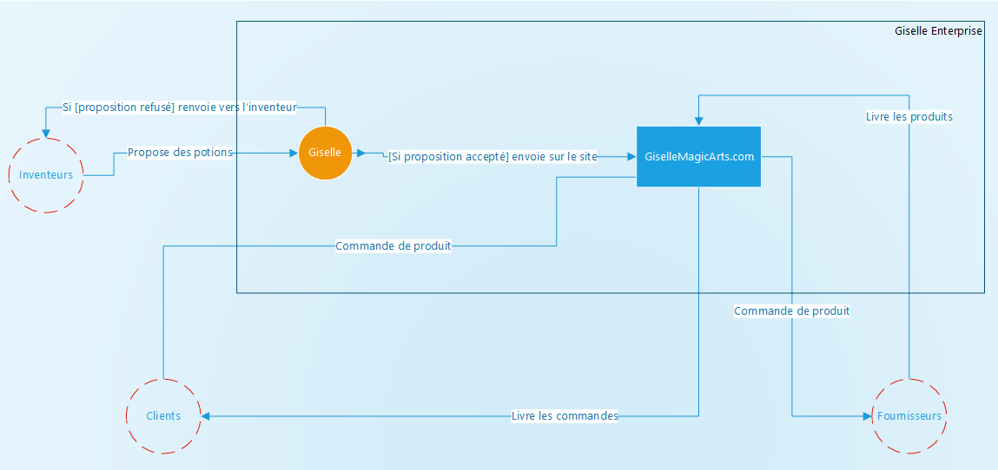
Présentation
Contexte
Besoin
Planification du projet
Modélisation
Requêtes
Bilan
Diagramme de flux
GiselleMagicArt.com

Slide 4
Présentation
Contexte
Besoin
Planification du projet
Modélisation
Requêtes
Bilan
Giselle Clients
Création d’une bdd
Création des requêtes
Gestion de la fraîcheur
Suppression automatisé
Sauvegardes
Choix de la fraîcheur
Choix du récipient
Proposer de nouvelles recettes
GiselleMagicArt.com

Slide 5
Présentation
Planification du projet
Gant
Outils utilisés
Modélisation
Requêtes
Bilan
Work Breakdown Structure
GiselleMagicArt.com

Slide 6
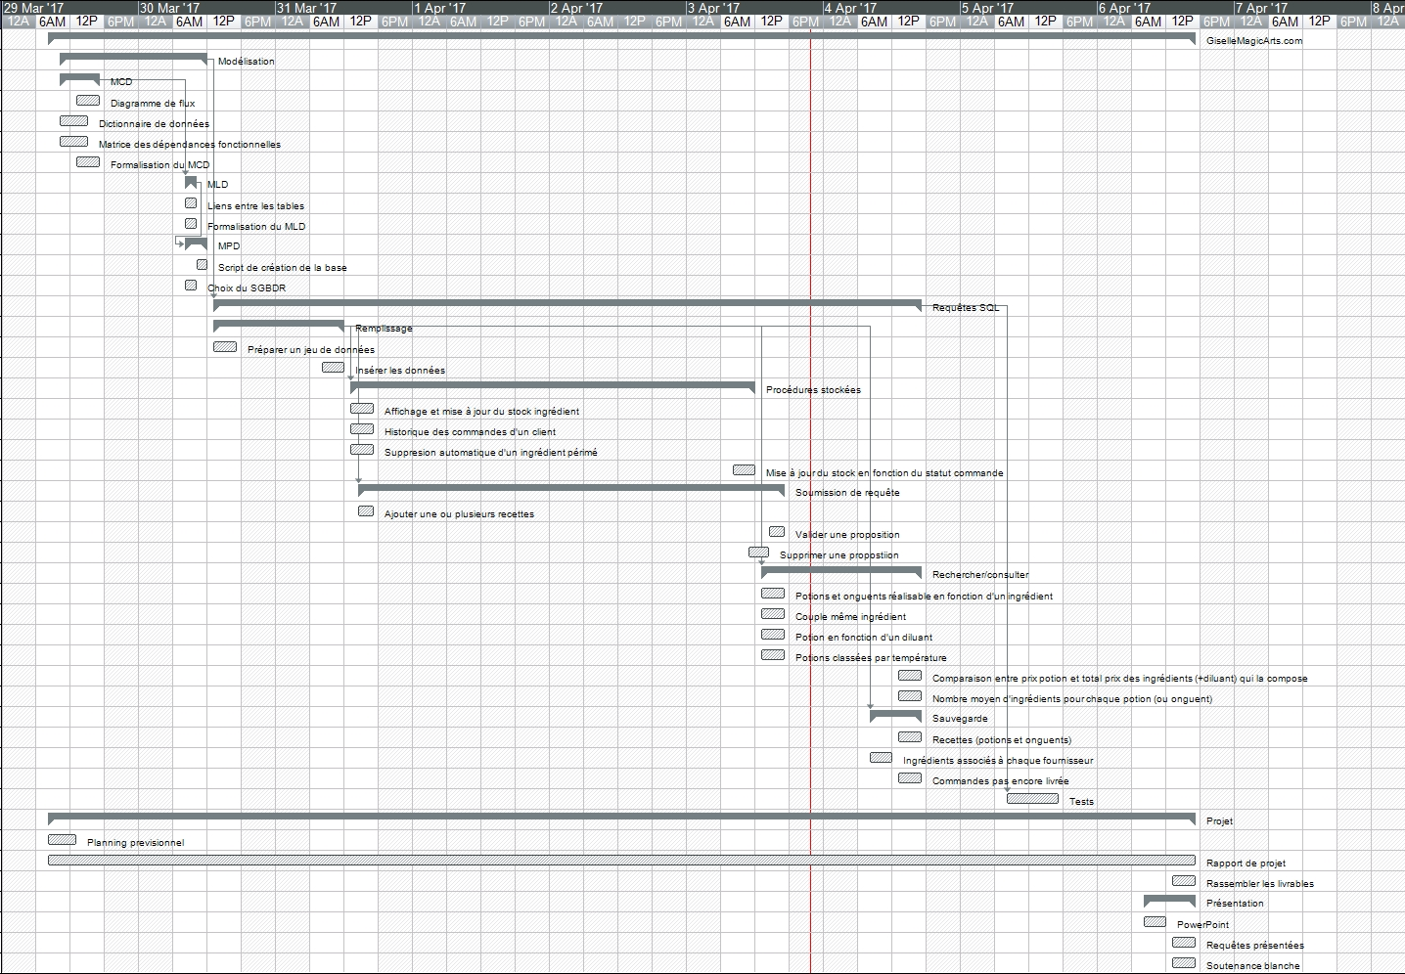
Présentation
Planification du projet
Gant
Outils utilisés
Modélisation
Requêtes
Bilan
Planning prévisionnel
GiselleMagicArt.com

Slide 7
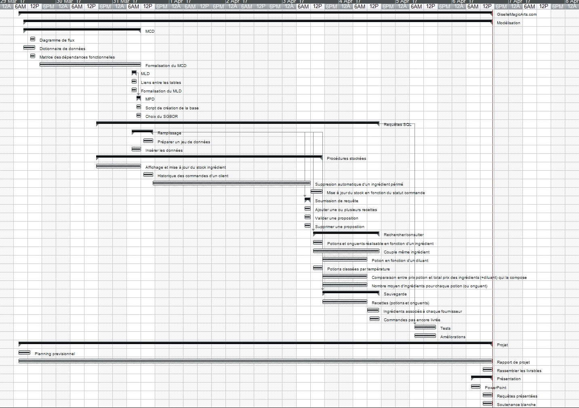
Présentation
Planification du projet
Gant
Outils utilisés
Modélisation
Requêtes
Bilan
Planning effectif
GiselleMagicArt.com

Slide 8




Présentation
Planification du projet
Gant
Outils utilisés
Modélisation
Requêtes
Bilan
Technique
GiselleMagicArt.com

Slide 9




Présentation
Planification du projet
Gant
Outils utilisés
Modélisation
Requêtes
Bilan
Productivité
GiselleMagicArt.com

Slide 10
Présentation
Planification du projet
Modélisation
MCD / MLD
SGBDR
Requêtes
Bilan
Méthode Merise
GiselleMagicArt.com

Slide 11
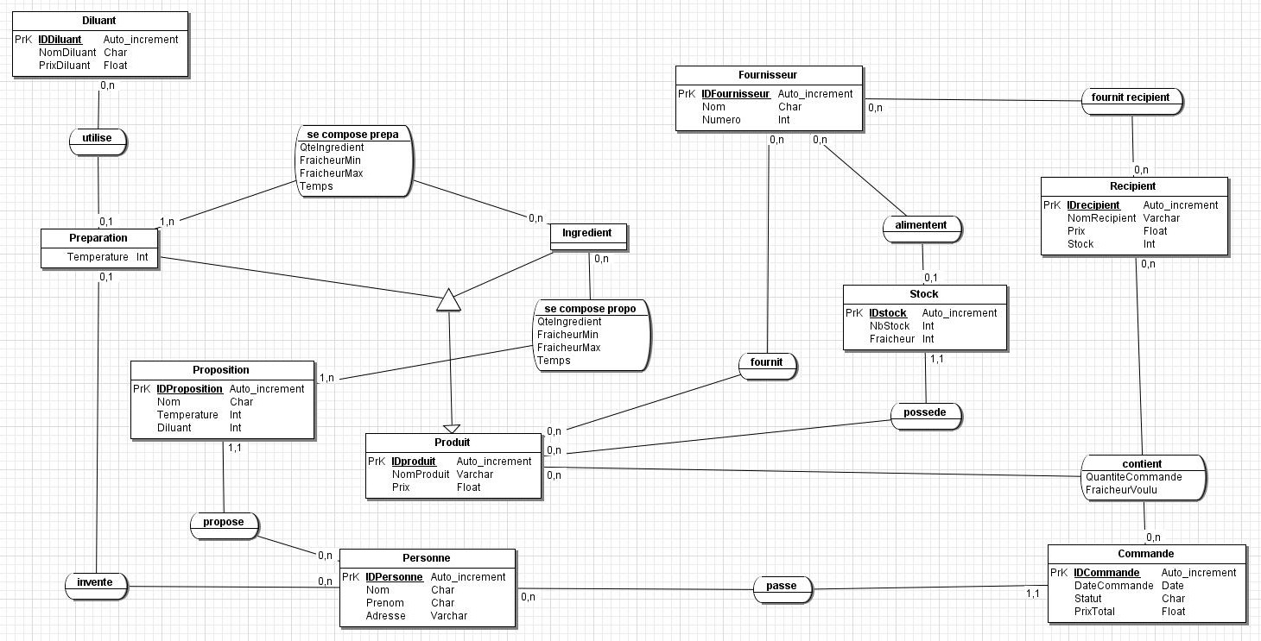
Présentation
Planification du projet
Modélisation
MCD / MLD
SGBDR
Requêtes
Bilan
MCD
GiselleMagicArt.com

Slide 12
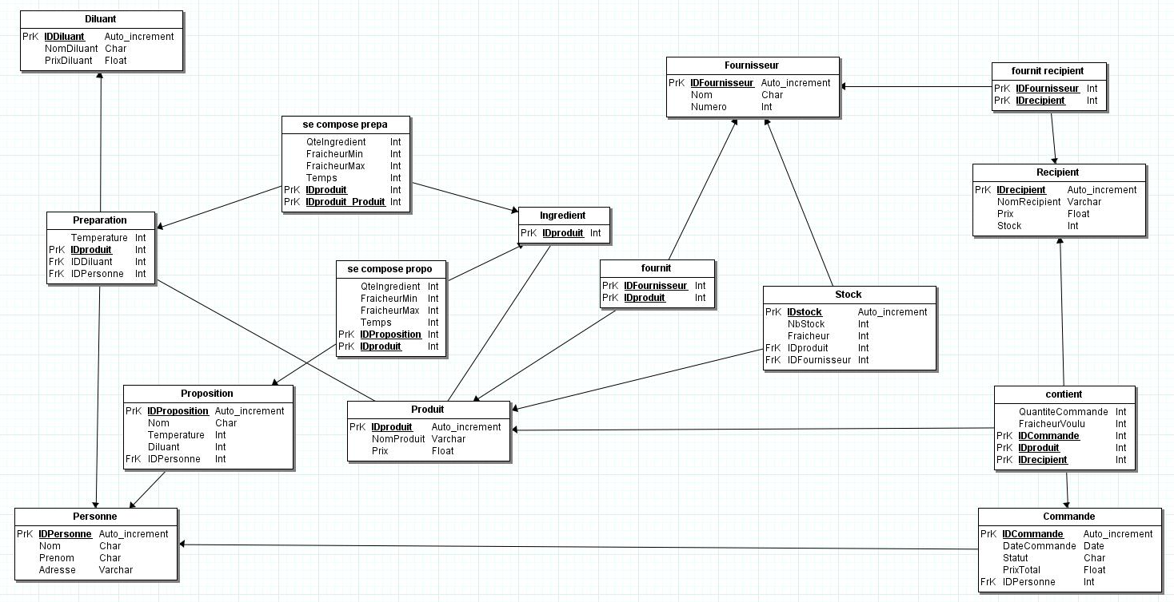
Présentation
Planification du projet
Modélisation
MCD / MLD
SGBDR
Requêtes
Bilan
MLD
GiselleMagicArt.com

Slide 13
Présentation
Planification du projet
Modélisation
MCD / MLD
SGBDR
Requêtes
Bilan
MySQL
GiselleMagicArt.com

Slide 14
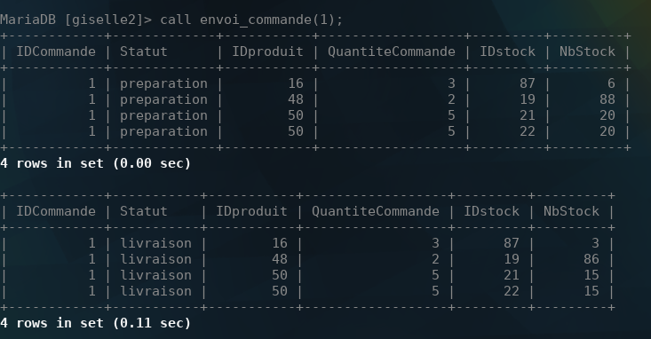
Présentation
Planification du projet
Modélisation
Requêtes
Procédure stockée – Envoi commande
Bilan
Mise à jour du stock après envoie d’une commande
GiselleMagicArt.com

Slide 15
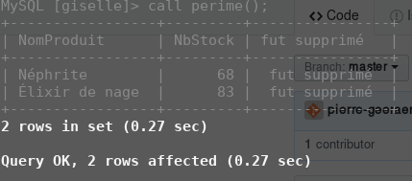
Présentation
Planification du projet
Modélisation
Requêtes
Suppression ingrédient périmé
Bilan
Suppression d’un ingrédient arrivé à expiration
GiselleMagicArt.com

Slide 16
Présentation
Planification du projet
Modélisation
Requêtes
Couple potion / onguent
Bilan
Les couples potions/onguents utilisant la même liste d’ingrédients
GiselleMagicArt.com

Slide 17
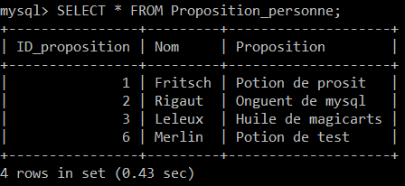
Présentation
Planification du projet
Modélisation
Requêtes
Vue Proposition/ personne
Bilan
Afficher la liste des propositions par personne
GiselleMagicArt.com

Slide 18
Présentation
Planification du projet
Modélisation
Requêtes
Bilan
Perspective d’amélioration
Bilan
GiselleMagicArt.com

Slide 19
Présentation
Planification du projet
Modélisation
Requêtes
Bilan
Perspective d’amélioration
Les perspectives d’améliorations
GiselleMagicArt.com

Slide 20
Présentation
Planification du projet
Modélisation
Requêtes
Bilan
Merci de votre attention
GiselleMagicArt.com

